Slide 1
全球学术快报2.0
——新版知网总库——
中国知网吉林分公司
Notes:
今天和大家一起分享一下新版知网总库，也叫做全球学术快报2.0的专题培训。知网在8月末做了全新的升级，很多老师都和我们反馈知网怎么啦？不会用了呀。希望通过这次培训可以让大家对新的知网有一个清晰的了解，知网还是那个知网，但是通过很长一段时间的研发和努力，这次闪亮登场带来的是更实用的功能和更美观的使用界面。

Slide 2
前言
1、知网升级哪里变啦？
2、我该怎么用知网啊
3、实例讲解
如何用知网鸟瞰“高校图书馆学科服务”？
延时符

Slide 3
01
知网升级哪里变啦？
02
延时符

Slide 4
全球学术快报2.0是什么？
Difinition of CNKI Express
全球
快报
作者/出版机构
读者/图书馆
中国学术成果走向世界的国际传播平台
---收录了90%以上的中国知识资源
---与网络首发平台打通，成果一经发表实时传播给读者
中外文文献统一发现平台
---通过跨语言智能检索实现学术成果快报
---全球文献统一学科分类，实现按学科实施推送
---全球学术期刊统一CI排序，实现中外文期刊同台竞技；
---全球文献统一主题标引，实现按主题发现全球知识；
---中外文文献统一引文网络，构建以单篇文献为节点的世界知识网络
国际学术成果跨语言交流的整合传播平台
---70个国家和地区800多家出版社
---7万余种期刊，覆盖SCI的95%，SCOPUS的 90%以上；
---百万册图书
---7国两组织专利
---重要国家标准
---重要国内外学术会议
---主要国内外政府官网信息
---行业报告
---大型企业官网
延时符
Notes:
我们把新版总库称为全球学术快报2.0，简单来说，最大一个不同就是体现在实现了中英文的统一检索和发现。中外文的文献，支持跨语言检索，全球文献统一学科分类，全球学术期刊统一按CI排序，统一主题标引，统一引文网络。

Slide 5
02
我该怎么用知网啊
02
延时符
Notes:
改版之后，我们发现很多界面都不一样了，我们应该怎么来使用呢？

Slide 6
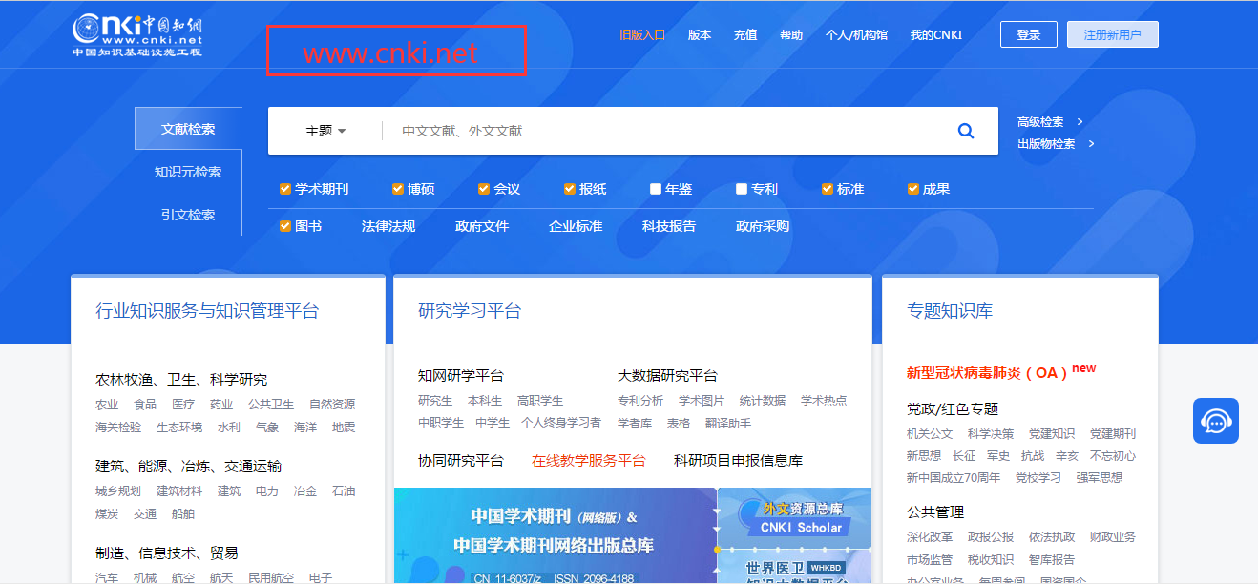
www.cnki.net
平
台
首
页
Notes:
地址还是以前的地址www.cnki.net，首页的文献检索入口依然和从前保持一致。

Slide 7
主要功能点
POINT
智能检索
知网节
中英文统一主题检索
高级检索
专业检索
......
全球知识网络、新的页面布局、主题脉络图
个性化首页
知识矩阵
实现多维度内容分析和展示
单库宣介，我的关注、精彩推荐、热门文献
智能引导
个人书房
主题、作者、机构、基金、期刊等检索引导
定制、收藏、成果、跟踪，历史，支持跨平台

Slide 8
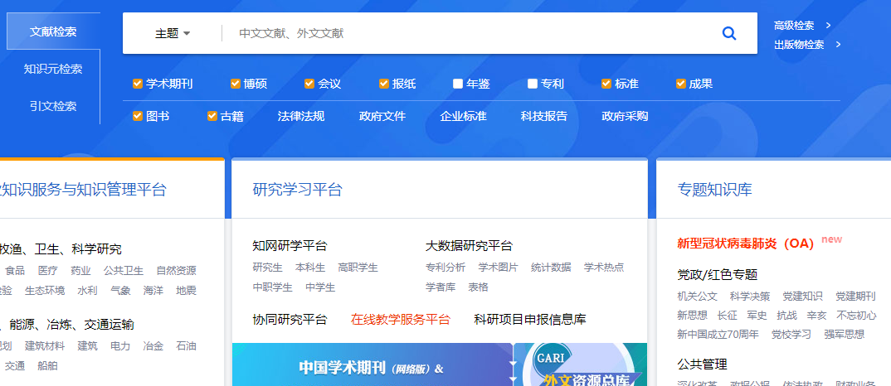
一框式检索——中英文统一主题检索
输入检索词
选择检索范围
一框式检索和高级检索支持同一检索项内输入*（与）、+（或）、-（非）、''、""、()进行多个检索词的组合运算

Slide 9
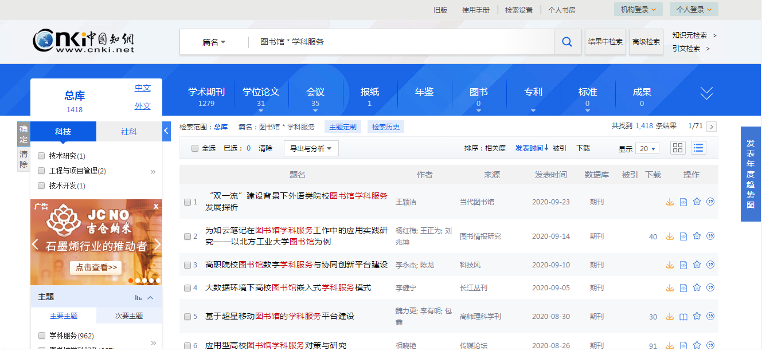
举个例子
检索篇名包含“图书馆”及“学科服务”的文献
注意：支持运算符*、+、-、''、""、()进行同一检索项内多个检索词的组合运算，检索框内输入的内容不得超过120个字符。
输入运算符*(与)、+(或)、-(非)时，前后要空一个字节，优先级需用英文半角括号确定。
若检索词本身含空格或*、+、-、()、/、%、=等特殊符号，进行多词组合运算时，为避免歧义，须将检索词用英文半角单引号或英文半角双引号引起来。

Slide 10
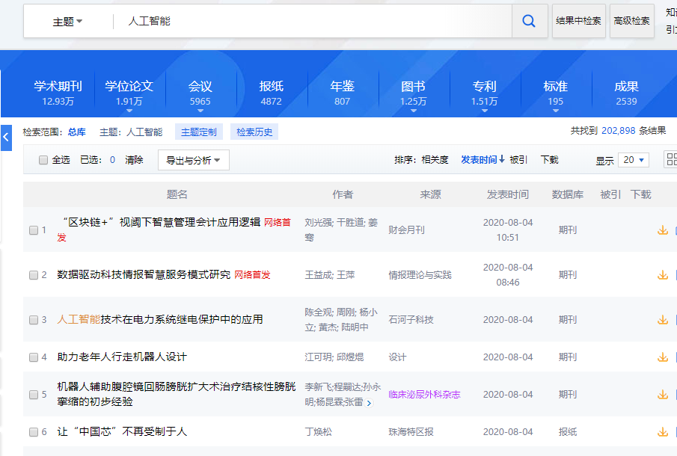
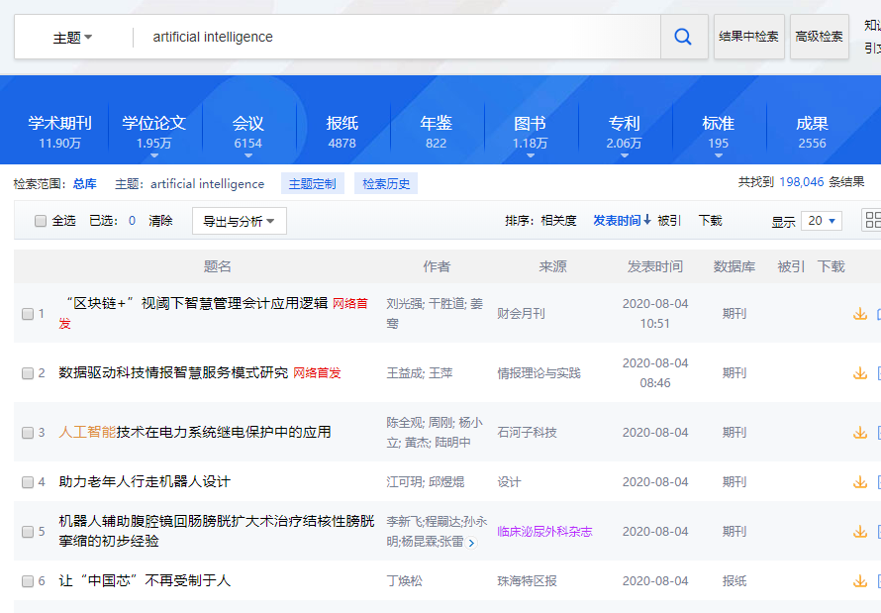
中英文统一主题检索
输入中文“人工智能”，或输入英文“artificial intelligence”，都能同样得到包含中文、英文的文献结果。

Slide 11
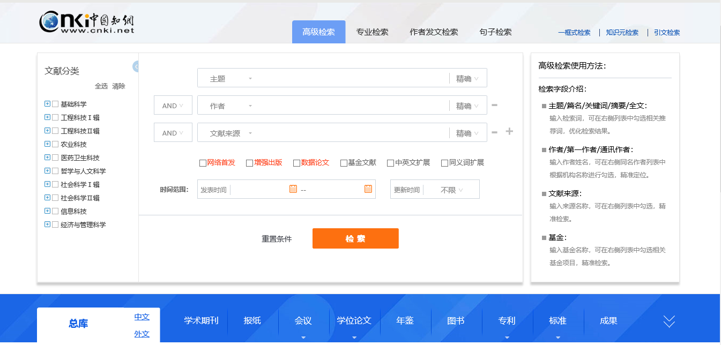
高级检索
内容检索，检索控制
保持传统分类，可收起
功能说明及功能引导区
检索结果区

Slide 12
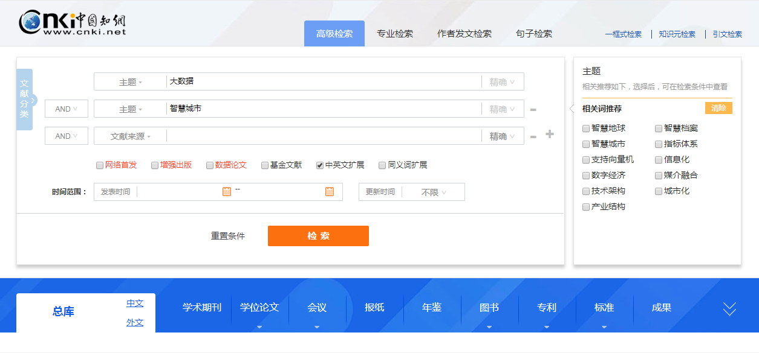
高级检索
可同时输入多个检索项进行查找，不同检索项之间关系：AND、
OR、NOT，并可通过选择精确或模糊的匹配方式，提高查准率
通过条件筛选、时间选择等，对检索结果进行范围控制。
Notes:
高级检索页点击标签可切换至高级检索、专业检索、作者发文检索、句子检索，

Slide 13
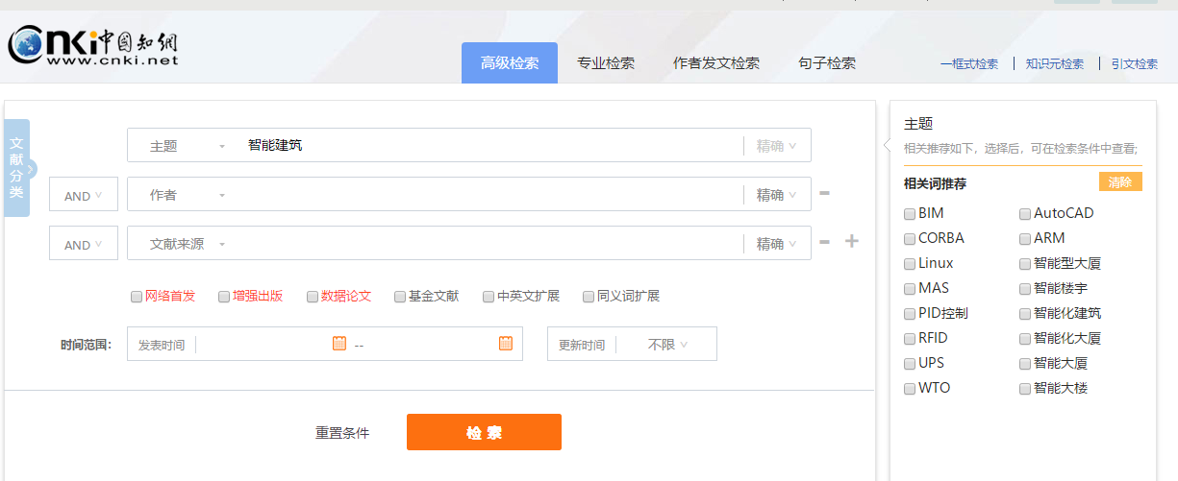
高级检索
高级检索主题、 篇名、关键词、摘要、全文检索时右侧推荐同义词、上位词、下位词、相关词。

Slide 14
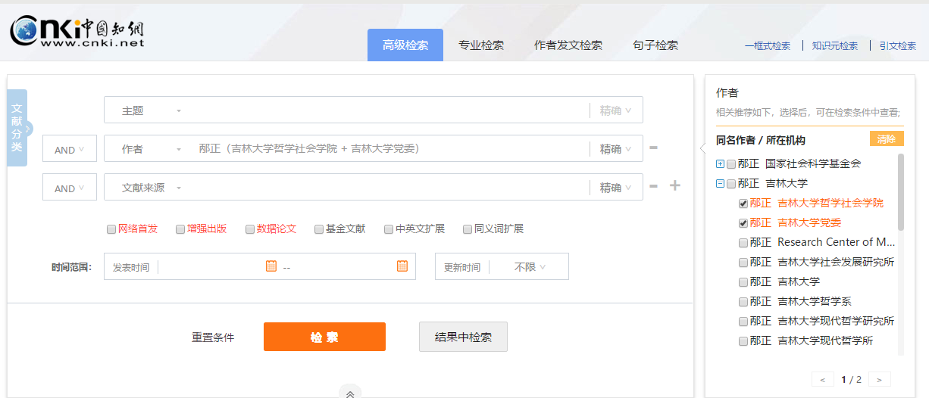
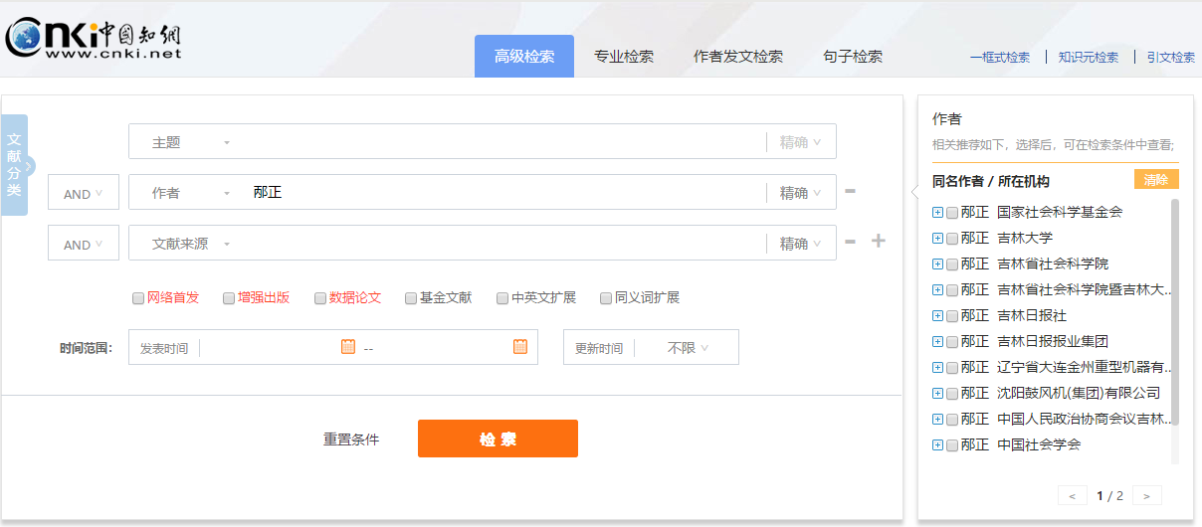
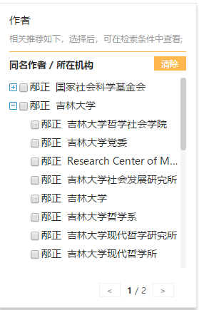
高级检索

Slide 15
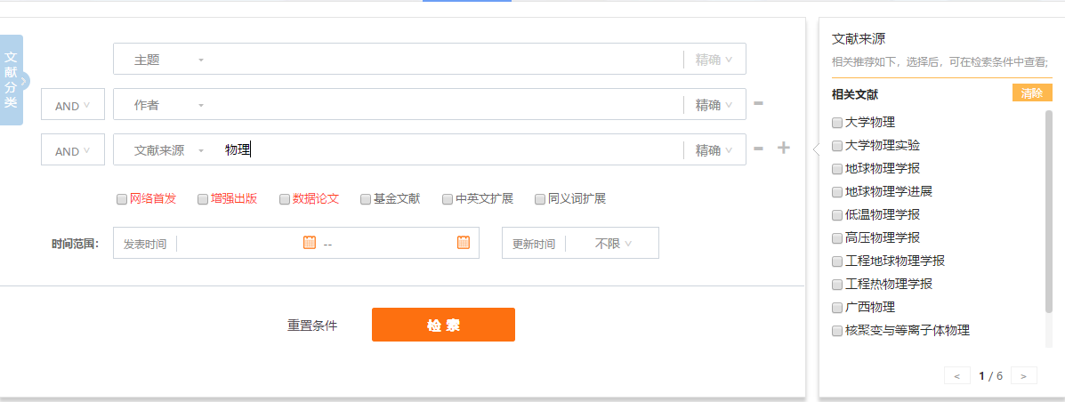
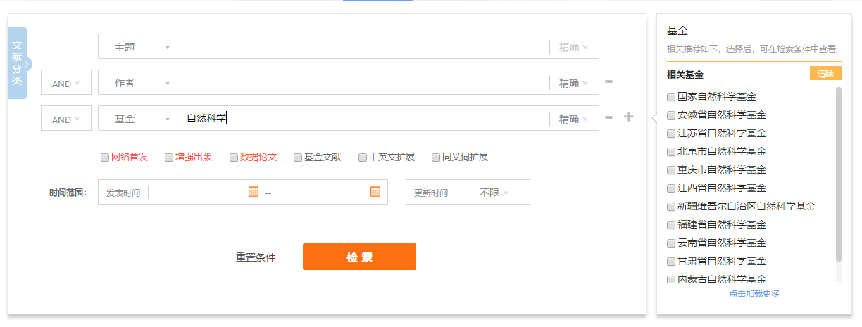
高级检索

Slide 16
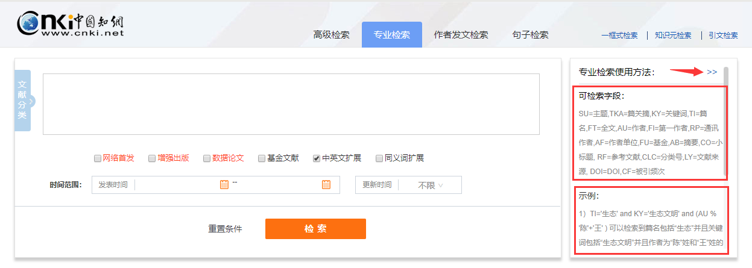
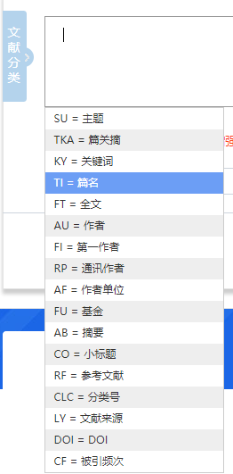
专业检索

Slide 17
作者发文检索

Slide 18
句子检索

Slide 19
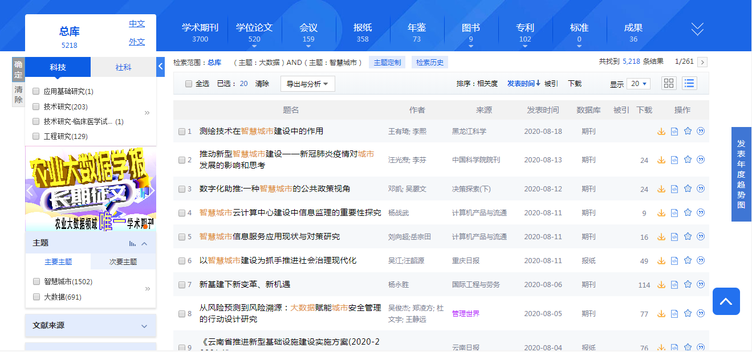
检索结果
点击“中文”或“外文”，查看检索结果中的中文文献或外文文献。点击“总库”回到中外文混检结果。

Slide 20
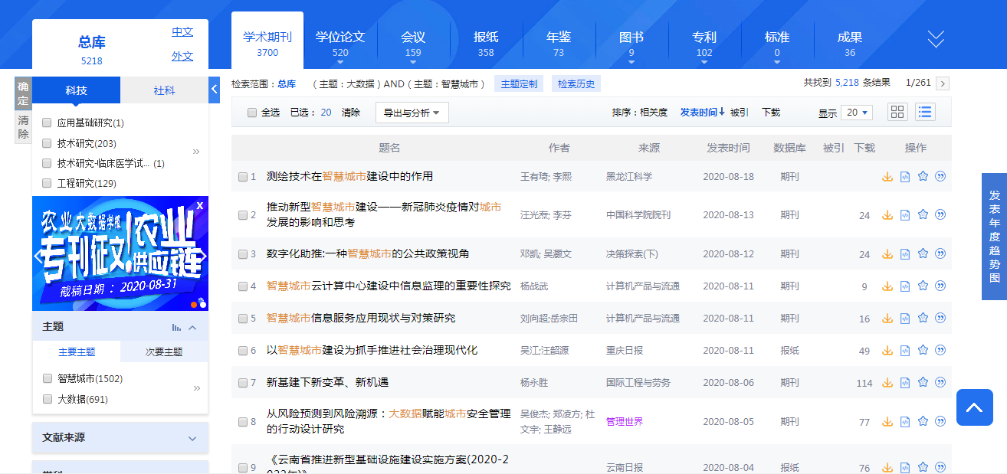
检索结果
横向展示所有资源类型文献，各资源类型下显示符合检索条件的文献量，突显总库各资源的文献分布情况，可点击切换查看不同资源类型下的文献。突出中外文文献整合。

Slide 21
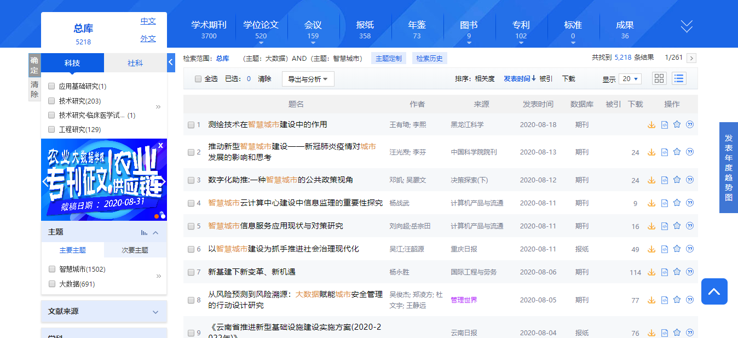
检索结果
可以帮助读者找到引用较多的优秀文献及优秀出版物。
可以帮助读者找到最新出版的文献，实
现学术发展跟踪，进行文献的系统调研。
下载频次最多的文献往往是传播最广、最受欢迎、文献价值较高的文献。
综合检索词的发表时间、被引频次及下载频次等计量指标，利用知网特有算法得出数值，按照数值的高低变化进行排序，降序排列排在最前面的文章与检索词的关注度越高。
Notes:
对于检索结果，平台提供了相关度、发表时间、被引、下载四种排序方式。
相关度综合了检索词的发表时间、被引频次及下载频次等计量指标，利用知网特有算法得出数值，按照数值的高低变化进行排序，降序排列排在最前面的文章与检索词的关注度越高。
按发表时间排序可以帮助读者找到最新出版的文献，实现学术发展跟踪，进行文献的系统调研。
通过被引排序可以帮助读者找到引用较多的优秀文献及优秀出版物。
下载频次最多的文献往往是传播最广、最受欢迎、文献价值较高的文献。
检索结果默认按发表时间降序排序，展示了主题为“大数据”和“智慧城市”最新的研究成果和研究方向。
通过对以上检索结果进行筛选，我们找到了与此次结课作业相关的文献。

Slide 22
知识矩阵
设计理念
通过多维导航实现中英文文献的精准发现、权威推荐。
设计理念
实现目标
实现目标
对同一检索主题，可揭示不同内容层次，可提供该主题全球期刊、作者的统一权威性排序和遴选，支持分组跨项复选，资源、时间及其他多维导航，形成知识矩阵。

Slide 23
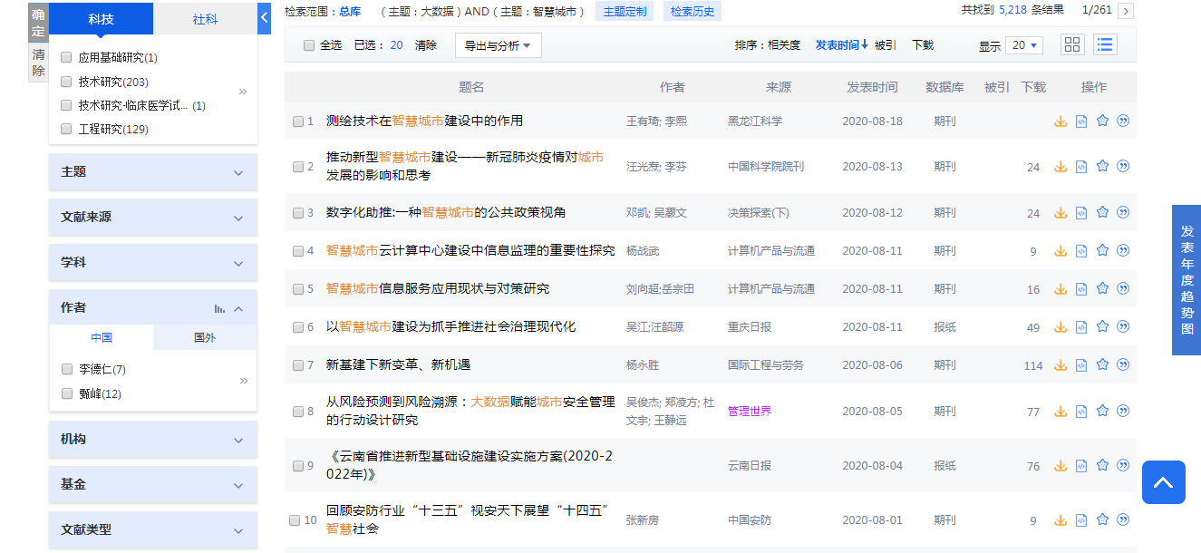
知识矩阵
左侧分组筛选区，提供多层面的筛选角度，并支持多个条件的组合
筛选，快速、精准地从检索结果中筛选出所需的优质文献。
Notes:
点击分组标签上的下拉箭头 ，可查看全部分组内容。
研究层次细化为科技、社科，依据知识服务对象划分，用户可以根据自己的研究领域筛选文献。
主题分组细化为主要主题、次要主题，依据某主题词在文献中所占的份量划分。
作者、机构分组细化为中国、国外，分别指中文文献的作者/机构和外文文献的作者/机构。
作者分组按作者H指数降序排列，将H指数高的作者排在前面，作为筛选权威性文献的参考。
期刊分组将中外文期刊统一按CI指数降序排列，实现中英文学术期刊同台竞技，便于按照期刊质量筛选好文献。

Slide 24
知识矩阵
研究层次细化为科技、社科，可根据自己的研究领域筛选相关研究层次文献。
Notes:
点击分组标签上的下拉箭头 ，可查看全部分组内容。
研究层次细化为科技、社科，依据知识服务对象划分，用户可以根据自己的研究领域筛选文献。
主题分组细化为主要主题、次要主题，依据某主题词在文献中所占的份量划分。
作者、机构分组细化为中国、国外，分别指中文文献的作者/机构和外文文献的作者/机构。
作者分组按作者H指数降序排列，将H指数高的作者排在前面，作为筛选权威性文献的参考。
期刊分组将中外文期刊统一按CI指数降序排列，实现中英文学术期刊同台竞技，便于按照期刊质量筛选好文献。

Slide 25
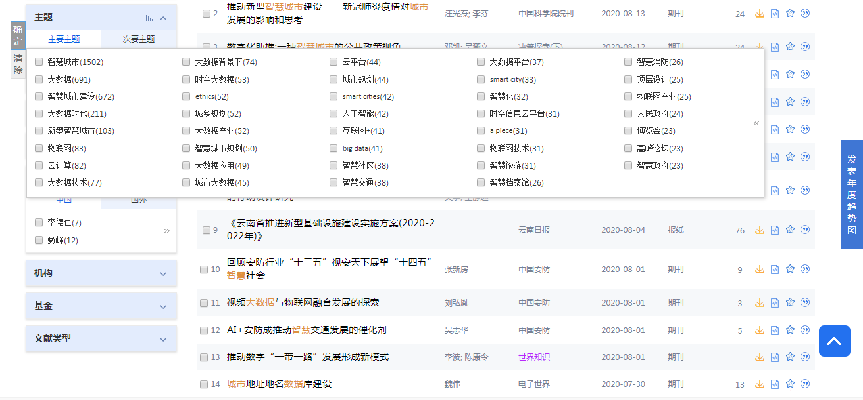
知识矩阵
主题分组细化为主要主题、次要主题，依据某主题词在文献中所占的
份量划分。
Notes:
点击分组标签上的下拉箭头 ，可查看全部分组内容。
研究层次细化为科技、社科，依据知识服务对象划分，用户可以根据自己的研究领域筛选文献。
主题分组细化为主要主题、次要主题，依据某主题词在文献中所占的份量划分。
作者、机构分组细化为中国、国外，分别指中文文献的作者/机构和外文文献的作者/机构。
作者分组按作者H指数降序排列，将H指数高的作者排在前面，作为筛选权威性文献的参考。
期刊分组将中外文期刊统一按CI指数降序排列，实现中英文学术期刊同台竞技，便于按照期刊质量筛选好文献。

Slide 26
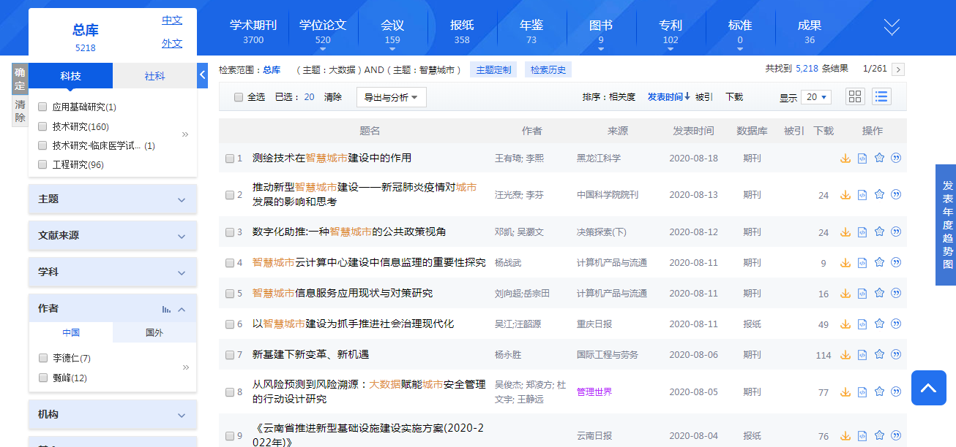
知识矩阵
作者细化为中国、国外，可分别查阅中文文献作者和外文文献作者的
文献。排序按作者H指数降序排列，作为筛选权威性文献的参考。
Notes:
点击分组标签上的下拉箭头 ，可查看全部分组内容。
研究层次细化为科技、社科，依据知识服务对象划分，用户可以根据自己的研究领域筛选文献。
主题分组细化为主要主题、次要主题，依据某主题词在文献中所占的份量划分。
作者、机构分组细化为中国、国外，分别指中文文献的作者/机构和外文文献的作者/机构。
作者分组按作者H指数降序排列，将H指数高的作者排在前面，作为筛选权威性文献的参考。
期刊分组将中外文期刊统一按CI指数降序排列，实现中英文学术期刊同台竞技，便于按照期刊质量筛选好文献。

Slide 27
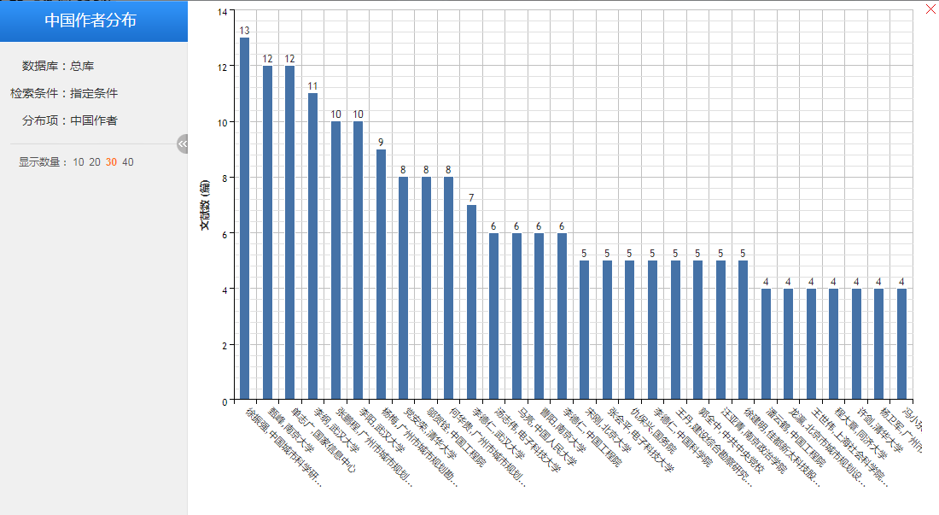
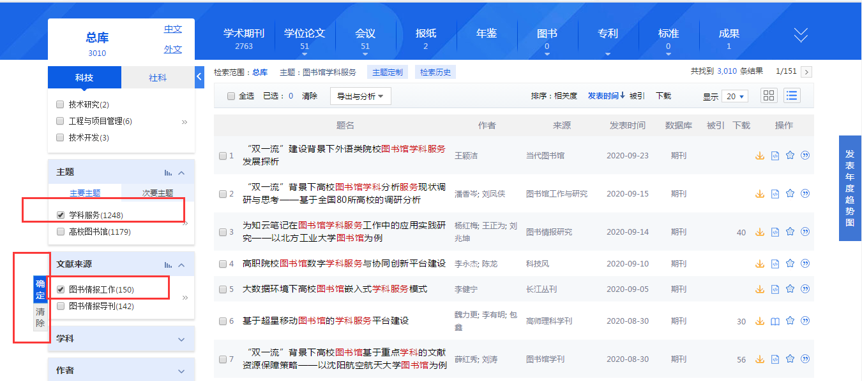
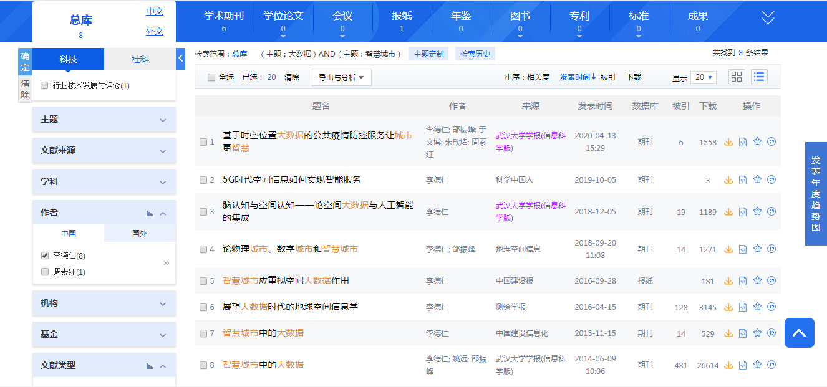
知识矩阵
各分组项提供可视化分析功能，直观反映检索结果某个分组类别的
文献分布情况。
Notes:
各分组项提供可视化分析功能，直观反映检索结果某个分组类别的文献分布情况

Slide 28
知识矩阵

Slide 29
知网节
设计理念
满足用户对选定文献全面感知及主题扩展的需求。
设计理念
实现目标
实现目标
揭示节点文献的内容特征及可读性，构建以单篇文献为节点的世界知识网络，刻画以节点文献为中心的主题发展脉络。

Slide 30
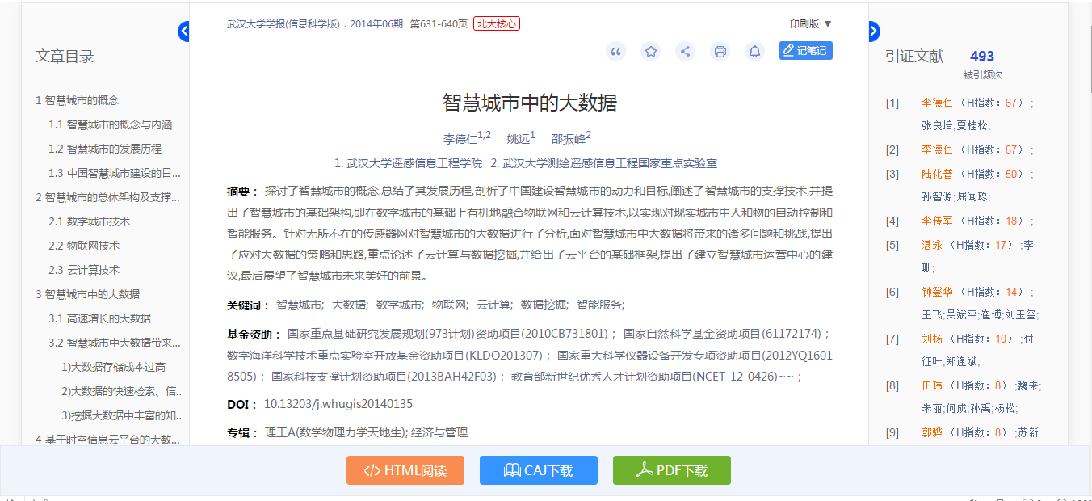
知网节-推荐更多相关主题文献，拓展知识网络
点击目录可直接定位到相应章节处
Notes:
进入到了“智慧城市中的大数据”这篇文献的在线阅读界面。
左侧展示了该篇文献的目录结构，通过点击目录可直接定位到相应章节处。
中间展示了该篇文献的摘要、关键词等正文内容。
右侧展示了正文对应的参考文献，点击可跳转到对应文献知网节中。

Slide 31
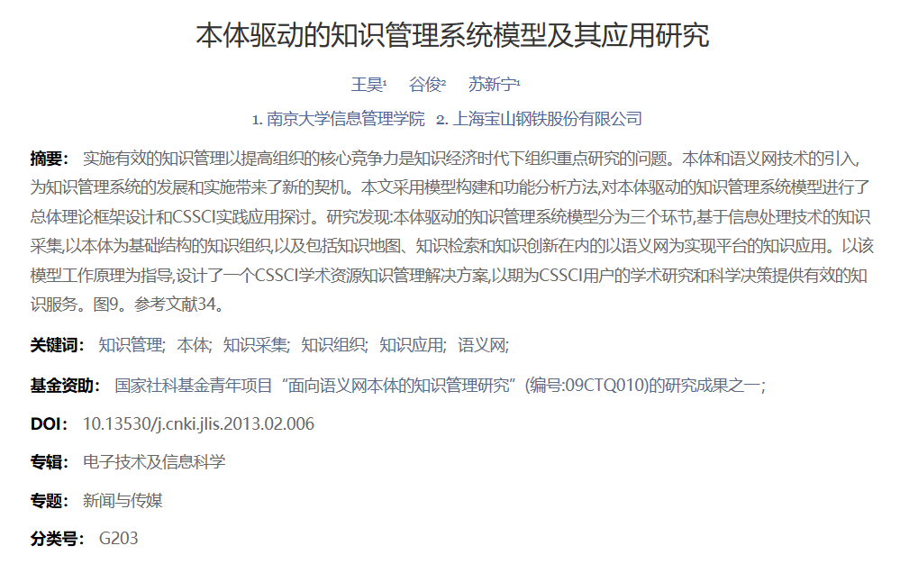
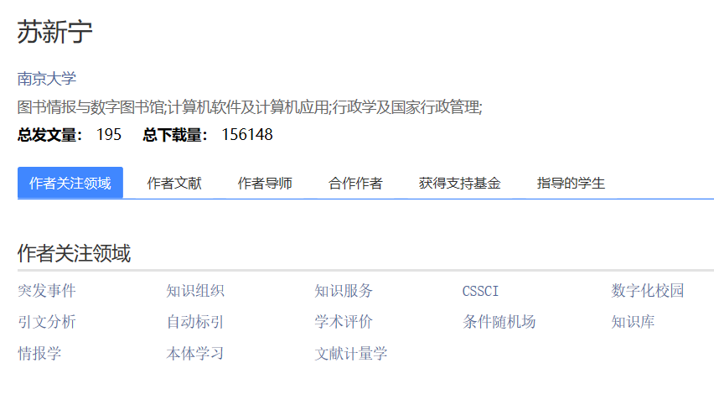
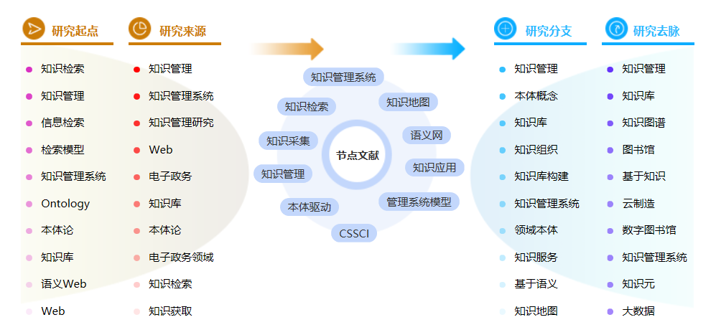
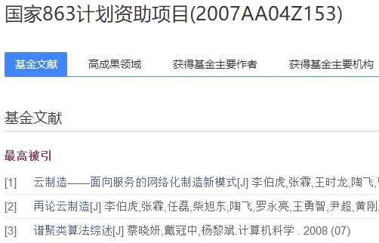
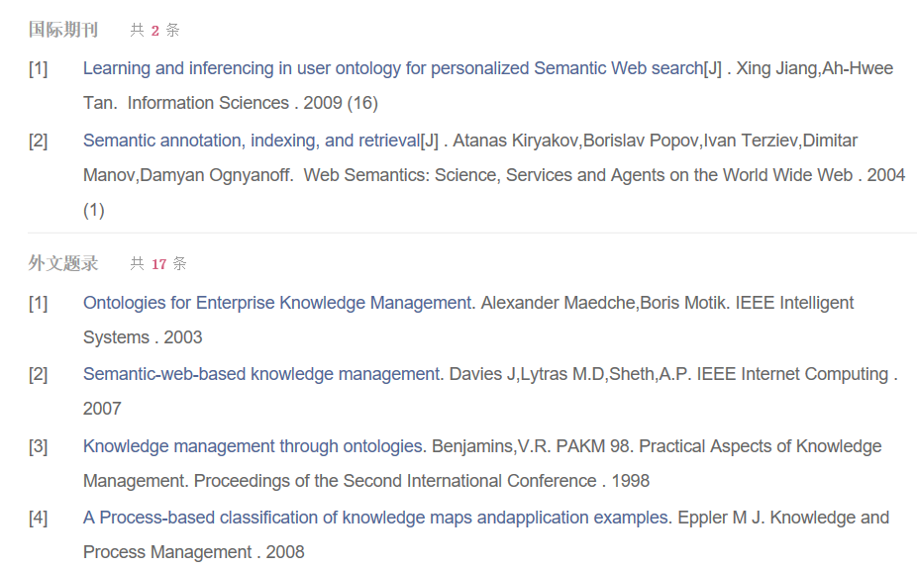
知网节-全球知识网络
主题、机构作者、
项目、引文、出版者
五要素构建全球知识网络
学者网络
主题网络
项目网络
引文网络

Slide 32
智能引导
设计理念
满足系统、专业查找文献的需求；
设计理念
实现目标
实现目标
辅助用户输入表达更加完整准确，提供相关词推荐，作者机构提示，底层规范代码的应用。

Slide 33
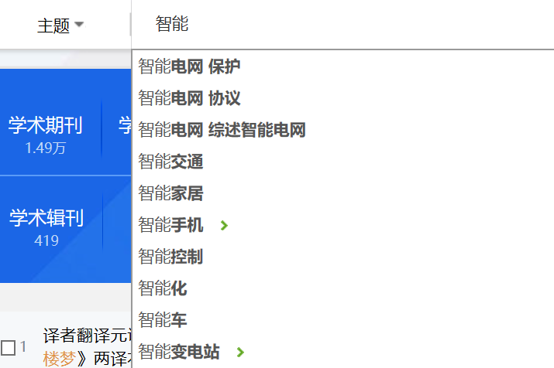
智能引导
一框式主题、篇名、关键词、摘要、全文检索时检索词智能补全。

Slide 34
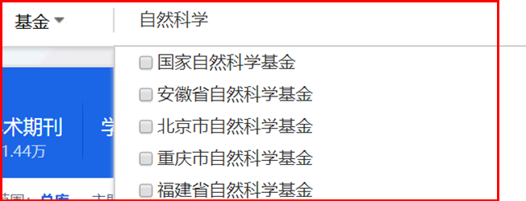
智能引导
作者、基金、文献来源等智能引导，调用规范代码，精准检索。

Slide 35
个性化服务
设计理念
满足用户个性化需求；
设计理念
实现目标
实现目标
具备跟踪学者、定向阅读、使用历史和喜好管理等个性化功能，可主动管理，亦可享用系统推荐。

Slide 36
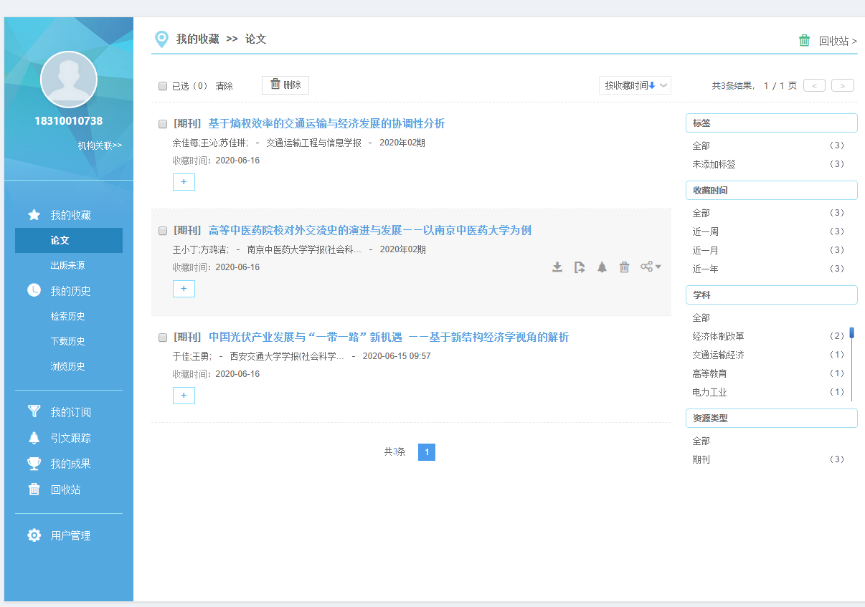
个性化服务
个人书房是中国知网面向个人的文献管理服务，在登陆个人账号后即可进入个人书房。在个人书房中，读者可以进行检索结果的文献收藏、检索订阅、引文跟踪、成果管理以及对各种历史记录进行查看等。

Slide 37
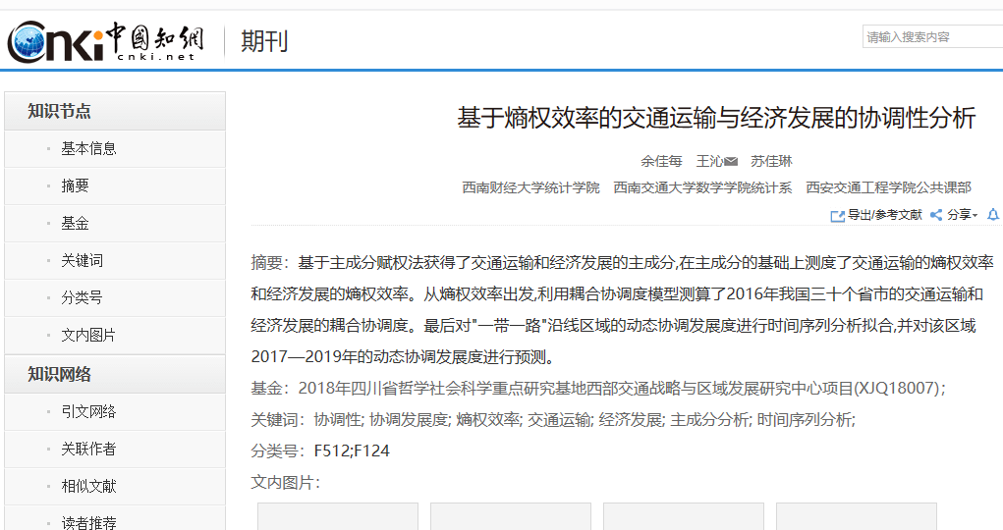
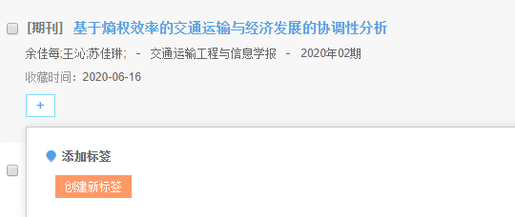
个性化服务
我的收藏
点击文献篇名进入文献知网节界面
点击可对收藏的论文设置标签，便于分类查看
可对收藏文献进行下载、分享、引文追踪等操作

Slide 38
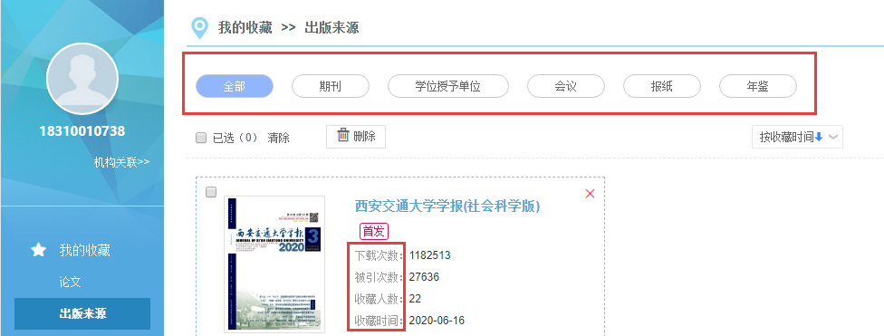
个性化服务
我的收藏
出版来源处展示该出版物的出版详情，出版来源按照期刊、学位授予单位、会议、报纸、年鉴分类
点击出版物名称可进入期刊导航页面

Slide 39
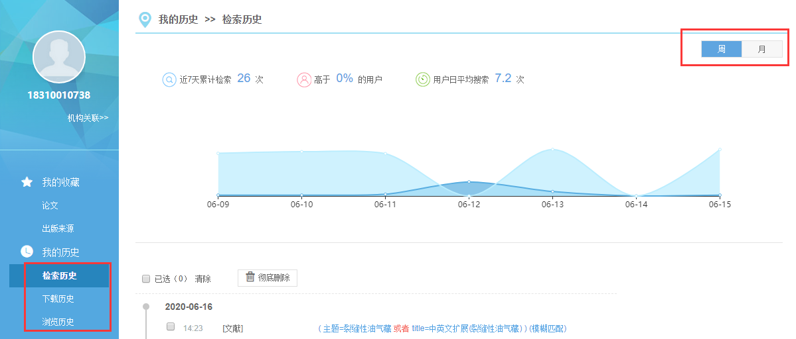
个性化服务
我的历史
按周或月进行用户行为统计
对全网用户对比
展示检索历史信息，点击检索信息进入检索结果页
订阅或者删除检索条件
下载历史、浏览历史中可支持对文献和出版物的收藏、分享的等操作
检索历史
下载历史
浏览历史

Slide 40
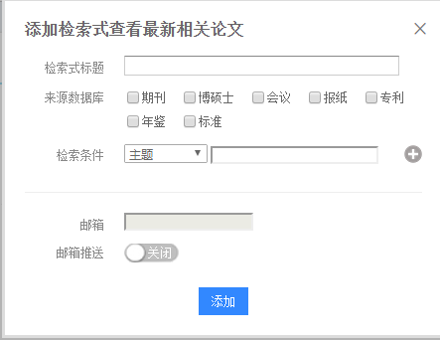
个性化服务
我的订阅
订阅检索式，设置检索条件
编辑检索式标题、选择来源数据库、设置检索条件、选择邮箱推荐功能
编辑订阅内容，可删除保存

Slide 41
个性化服务
引文跟踪
实时关注论文被引用情况
引文跟踪设置可设置跟踪方式和跟踪频率
调节引文跟踪状态选择是否继续跟踪
删除追踪行为

Slide 42
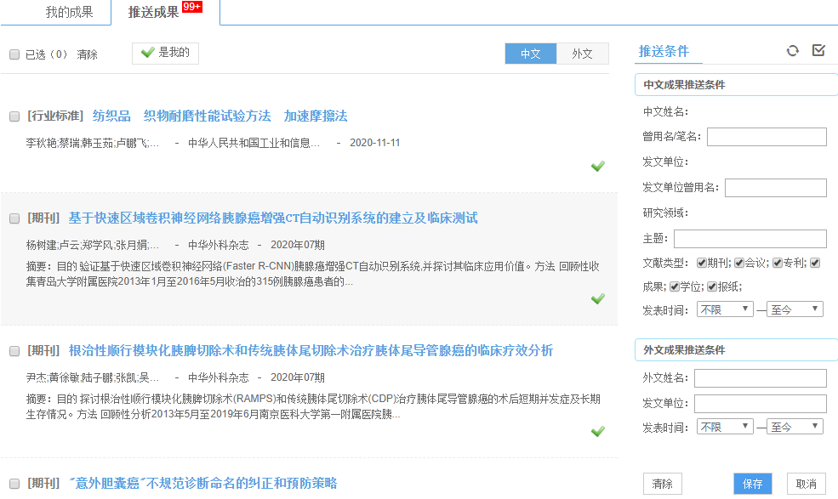
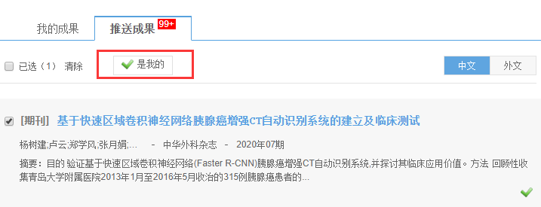
个性化服务
我的成果
展示个人资料及成果统计
设置推送条件推送论文成果
选中可认领成果

Slide 43
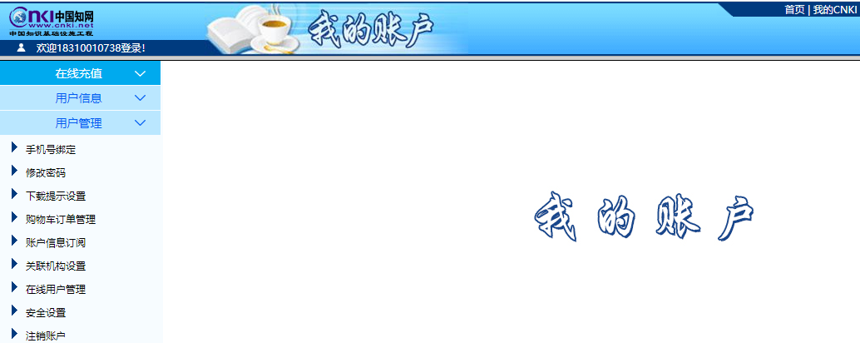
个性化服务
回收站
可对删除的论文进行还原和彻底删除
用户管理
可对用户信息进行具体操作

Slide 44
03
实例讲解
延时符

Slide 45
实例讲解
如何用知网鸟瞰“高校图书馆学科服务”？

Slide 46
如何用知网鸟瞰“高校图书馆学科服务”？
研究现状
新领域鸟瞰目标“画像”示意图
Where 研究成果在哪
How 研究方法
Who 谁在研究
What 研究内容
研究发展变化
Why 研究起点
研究来源
研究分支
研究去脉
如何快速达到上述目标，快速给一个新知识领域画像？
Notes:
鸟瞰一个知识领域本质是给这个知识领域进行画像，画像从横、纵两个维度展开。第一、从时间断面、时间点上了解其现状，可用4W1H揭示；第二、将研究领域放在时间轴上，用发展的眼光看问题，动态地看研究的起点、来源、分支和去脉，从而全面、动态地鸟瞰整个研究领域。

Slide 47
如何用知网鸟瞰“高校图书馆学科服务”？——研究现状
What 研究内容
Notes:
通过中国知网检索功能输入“高校图书馆学科服务”，可以检索出1608篇中英文文献。中国知网通过智能算法机器对每一篇文章都进行了精准的主题标引，利用中国知网新版总库平台（即全球学术快报）“主题分组”功能，可快速了解这1600多篇文献，从而了解”高校图书馆学科服务“的研究内容，包括其学科馆员制度、嵌入式学科服务、学科服务平台、双一流建设、大数据等。

Slide 48
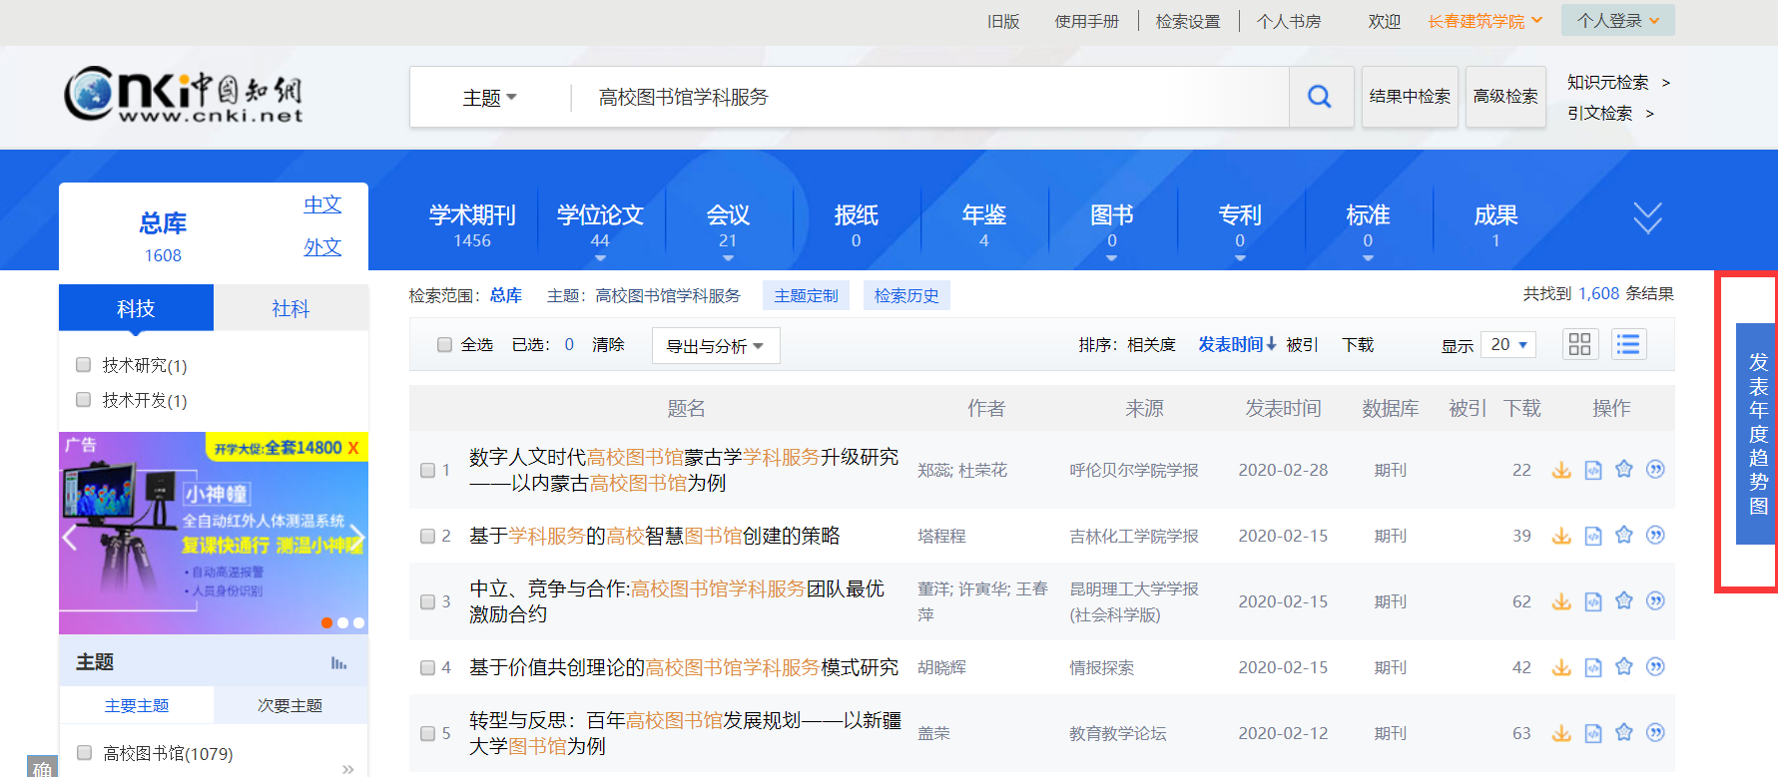
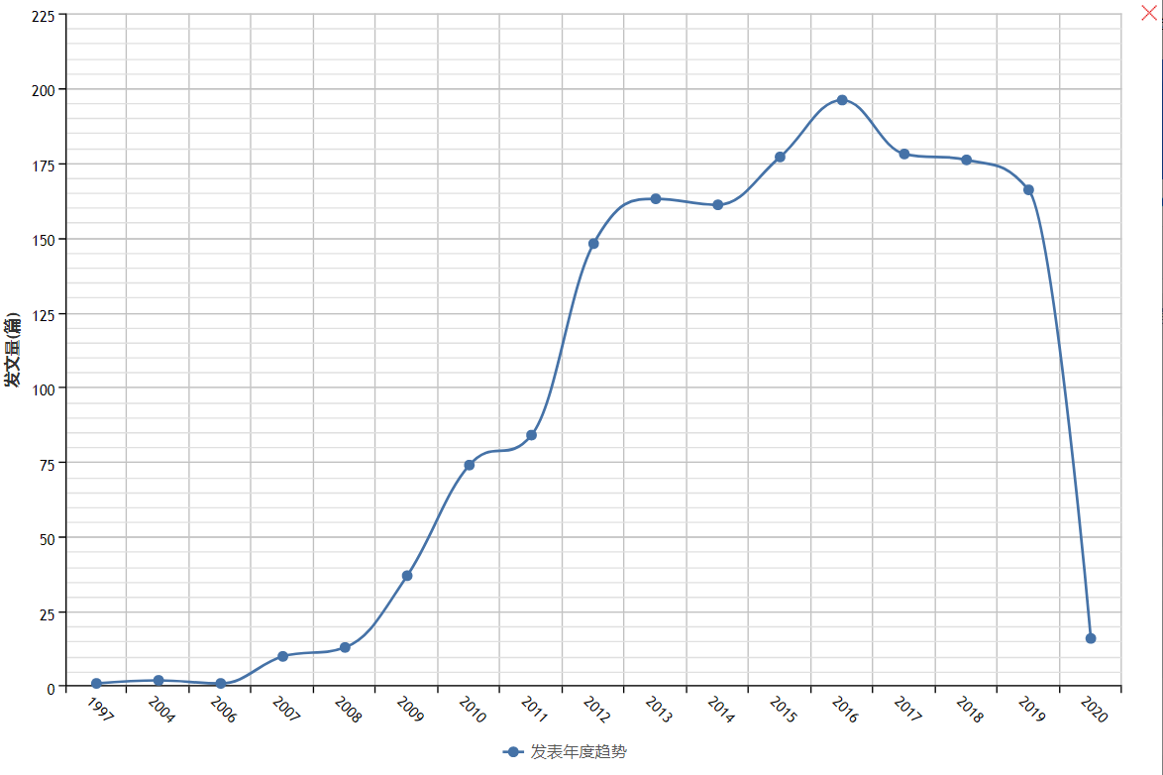
如何用知网鸟瞰“高校图书馆学科服务”？——研究现状
如果我们将其研究主题在时间轴上展开
从发文量看“高校图书馆学科服务”研究的发展趋势
Notes:
通过“主题分组”可以看到一个研究领域的静态展示，而通过点击检索平台中“发表年度趋势图”可得到“高校图书馆学科服务”研究的时间分布图。
鸟瞰“高校图书馆学科服务”研究内容的发展变化和演变过程，可将主题内容以10年为单位置于时间轴上，研究主题在单位时间内的变化情况，揭示了高校图书馆学科服务的来龙去脉。

Slide 49
如何用知网鸟瞰“高校图书馆学科服务”？——研究现状
研究主题的时间变化
2015年-2019年
大数据、双一流建设、互联网+的主题出现
2007年-2015年
学科馆员、服务平台、学科馆员制度、及模式策略的研究
1997年-2007年
学科化服务的初步探讨
Notes:
我国“高校图书馆学科服务”二十年来研究主题的时间变化,
15-19年，大数据、双一流建设、互联网+、微信服务平台等的新概念、新主题出现，成为“高校图书馆学科服务”的研究重点

Slide 50
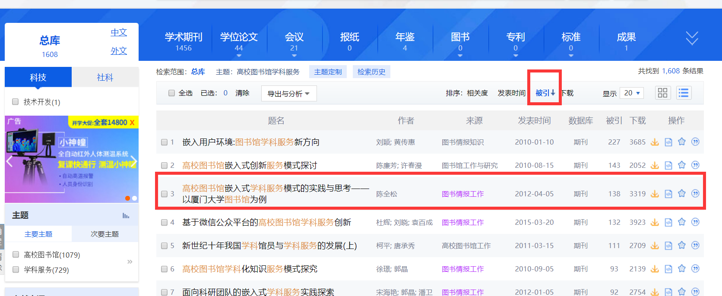
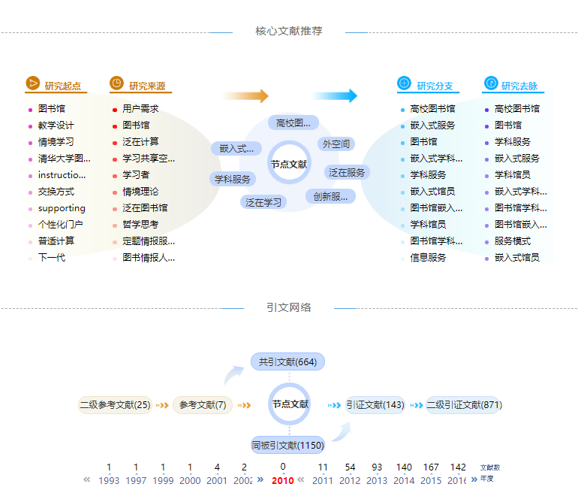
如何用知网鸟瞰“高校图书馆学科服务”？——研究现状
Notes:
另外还可以从时间维度分析主题，以“高校图书馆学科服务”为检索词在主题检索框中检索。检索结果按被引频次排序，在高被引文献中选择一篇综述性文章，以“高校图书馆嵌入式创新服务模式探讨”为例，点击知网节，可看出研究内容的起点来源、分支去脉。

Slide 51
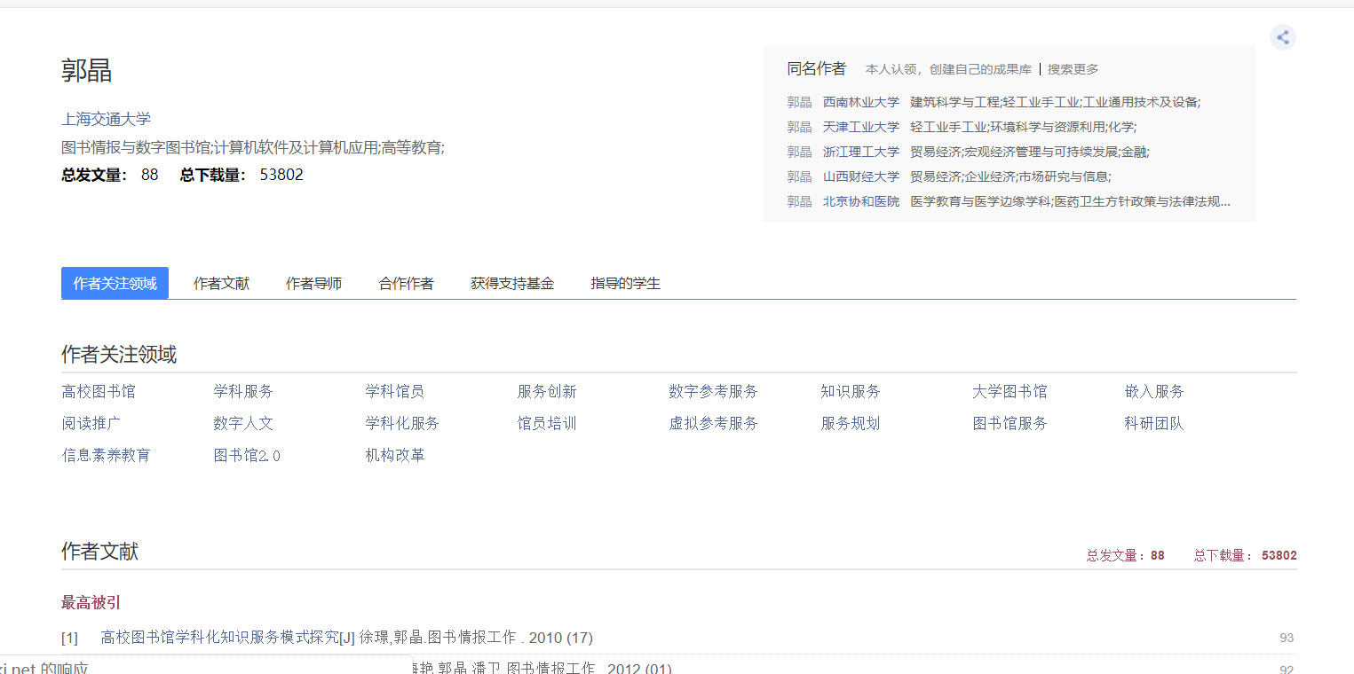
❖Who 研究者
如何用知网鸟瞰“高校图书馆学科服务”？——研究现状
Notes:
通过中国知网“作者分组”一栏即可找到特定领域学者圈，同时在中国知网平台上还可以查询该学者的学术影响力信息。以研究领域专家为例，通过作者H指数排序，上海交通大学郭晶教授排在首位。中国知网是一个整合中英文文献于一体的发现平台，在这里，不仅可以找到中国学者，也可以找到该领域的外国学者

Slide 52
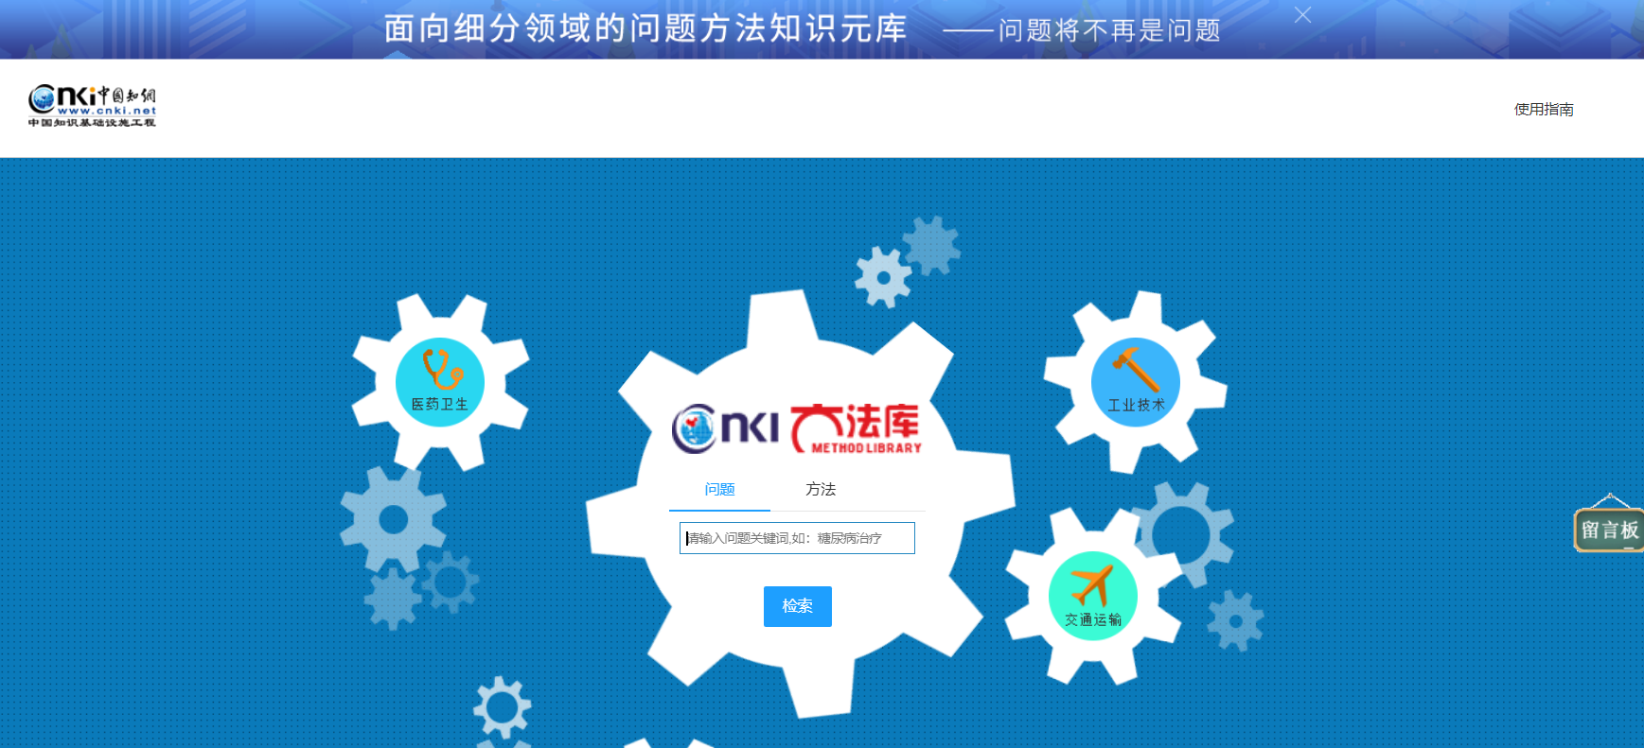
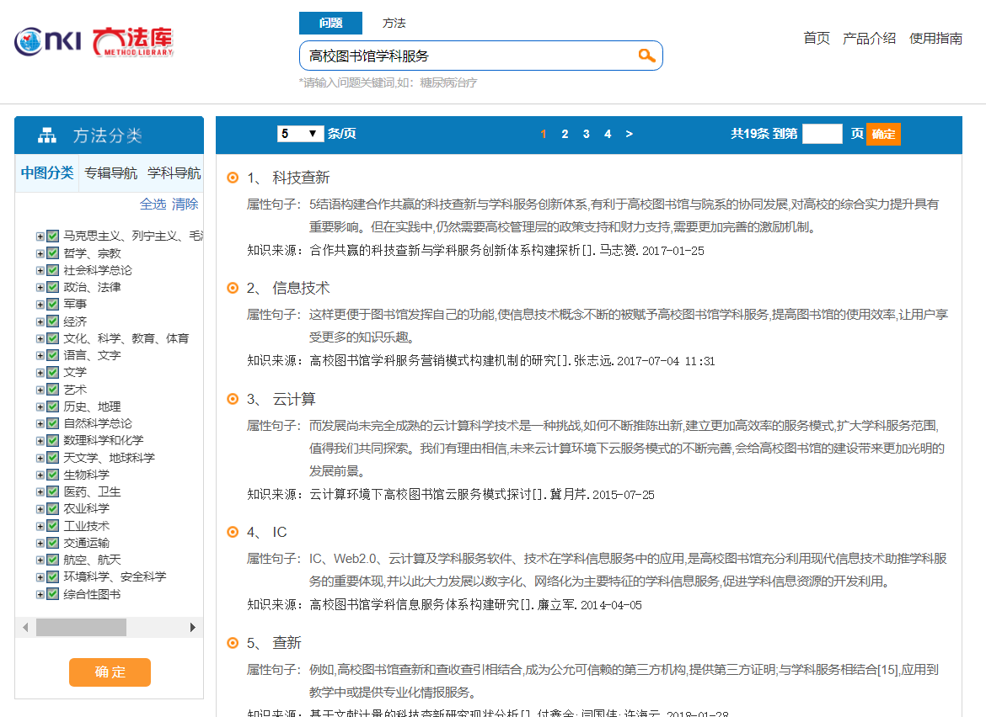
❖Who 研究方法
如何用知网鸟瞰“高校图书馆学科服务”？——研究现状
Notes:
高校图书馆学科服务的研究方法，可通过中国知网方法库（method.cnki.net）进行了解。该方法库是中国知网通过智能标引、知识元抽取技术对文献进行抽取的知识元库。通过方法库可以找到多种图书馆学科服务的研究方法。

Slide 53
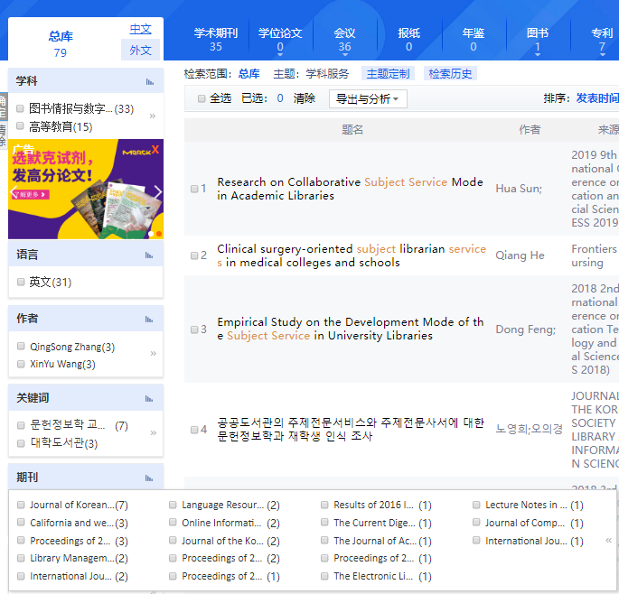
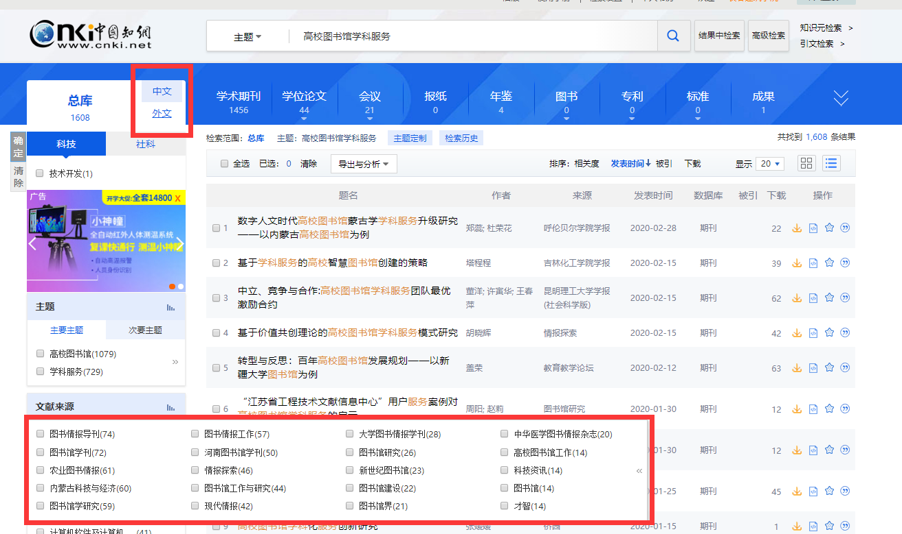
如何用知网鸟瞰“高校图书馆学科服务”？——研究现状
❖Where 研究成果发表
Notes:
通过中国知网检索页“来源导航”或期刊分组找到优秀的中英文期刊，可了解研究领域的前沿阵地，期刊以CI指数排序，排在前列的值得优先阅读。

Slide 54
如何钻取特定知识领域的研究点？
如何钻取研究点？
Notes:
当你已经了解一个领域的概括，需要具化你的研究内容？
当你已经阅读了大量文献却依然如一叶扁舟翱翔于大海，困于找不到方向？
当你希望你的研究符合政策导向、行业趋势或实践急需，却不知如何靠近？
总之，假如你是翱翔的雄鹰，鸟瞰地面后寻找猎物时，就需要钻取研究点！

Slide 55
如何钻取特定知识领域的研究点？——交叉学科找研究点
第一次钻取
第二次钻取
第三次钻取
Notes:
以图书情报与高等教育交叉为例，通过“学科分组” 通过三次钻取可使研究方向更加明确清晰。

Slide 56
如何钻取特定知识领域的研究点？——跟踪政策导向
国家社科基金
国家自科基金
Notes:
❖跟踪政策导向
中国知网“基金分组”功能可帮助学者把控研究方向的政策导向。例如，运用“基金分组”筛选出国家社会科学基金，展开基金支持的研究主题，可发现国家社科科学基金支持学科服务、团队建设、文化视角等主题；而国家自然科学基金更关注协同创新、学科资源、大数据、移动环境等问题，这些都是不错的研究方向。

Slide 57
如何钻取特定知识领域的研究点？——热点中的忽视点
Notes:
❖热点中的忽视点
高被引文献中下载量较少的文献更值得关注，是热点中的忽视点。大量引用证明了其价值不菲，下载较少说明被忽略了。运用共词聚类分析方法，从较少被关注的重要文献中，找到共现次数较多的核心词，这些可能就是被忽视的研究方向。

Slide 58
Notes:
操作方法共四步：
第一步：用“高校图书馆学科服务”做主题检索；
第二步：按被引次数排序，点选前50篇；
第三步：再按下载量排序，将进入前50的选中文献去掉；
第四步：点击“已选文献可视化分析”。

Slide 59
Notes:
选择计量可视化分析的关键词共现网络，即可得到聚类图。可以发现多个主要的细分研究领域和若干研究方向，

Slide 60
如何用知网选择精读文章
精读经典文献：理清主要概念，正确理解核心理论。
精读最新文献：掌握最新动态，了解圈内的新鲜话题。
精读
精读大咖文献：找到巨人的肩膀，与高手过招。
精读名刊名会文献：知道前沿阵地在哪儿。

Slide 61
如何用知网选择精读文章——选经典文章
引证网络分析
找中枢文献
被引排序
找高被引文献

Slide 62
如何用知网选择精读文章——选最新文章
默认主题相关条件下
最新文献排在前列

Slide 63
如何用知网选择精读文章——选大咖文章
作者导航
机构导航
学者圈
引文库
找到行业顶尖学者
Notes:
顶尖学者的文献可以通过中国知网的作者、机构导航、学者圈、引文库等工具找到。

Slide 64
如何用知网选择精读文章——选名刊文章
结合期刊导航方法
锁定高质量刊物
优先学习

Slide 65
如何用知网选择精读文章——知网节选文
Notes:
❖知网节选文：以点带面
知网节从一篇文献出发，通过主题网络、引证网络、机构作者网络、文献来源网络以及基金项目网络，帮助读者发现更多相关文献。

Slide 66
THANKS

